Slide 1
ПРОЕКТ
«Животные жарких стран» подготовительная логопедическая группа «Ромашка»
Учитель- логопед: Пушкина Е.А.

Slide 2
ПРОЕКТ
«Животные жарких стран»
Тема: «Животные жарких стран»
Тип проекта: познавательно – творческий.
Вид проекта: краткосрочный (1 неделя)
Участники: дети 6-7лет
родители
воспитатели
логопед

Slide 3
Актуальность:
Животные жарких стран являются одними из наиболее ярких представителей животного мира. Они привлекают ребят своим внешним видом. Известно, что дети активно познают то, что для них эмоционально значимо. В процессе общения с детьми было выявлено, что дети мало знают о животных жарких стран, но есть большое желание узнать о них. В связи с этим был разработан проект «Животные жарких стран».

Slide 4
Цель:
закрепление представлений о диких животных жарких стран, их внешнем виде, образе жизни и повадках.
актуализация и расширение словаря по теме: «Животные жарких стран»;
формирование навыков речевого общения;
формирование правильного лексического и грамматического оформления речевых высказываний;
формирование фонематического восприятия, навыков слогового анализа;
развитие внимания, памяти,
воспитание доброжелательности, навыков сотрудничества.

Slide 5
Задачи:
Формировать познавательный интерес к животным жарких стран, их внешний вид, местообитание.
Развивать умение классифицировать животных.
Включать родителей в реализацию проекта.
Воспитывать бережное и заботливое отношение к животным.
Проблема:
Недостаточные представления детей о животных жарких стран (особенности внешнего вида, место обитания, пища)

Slide 6
Этапы реализации проекта:
Подготовительный этап.
Анализ литературы
Составление плана мероприятий
Подбор книг, стихов, загадок, картин и иллюстраций
Основной этап.
Проведение познавательных бесед, чтение художественной литературы, проблемных ситуаций
Продуктивная деятельность детей
Продуктивная деятельность родителей
Заключительный этап.
Подгрупповое занятие.

Slide 7
Ожидаемы результаты:
для детей:
• Формирование знаний детей о животном мире жарких стран, их повадках, особенностях внешнего вида, места обитания, образа жизни. • Воспитание доброго, бережного отношения к животным, развитие любознательности.
для педагогов:
• изучить данную тему, разработать и оформить иллюстрационный, художественный, видеоматериалы для реализации проекта.
для родителей:
• принять активное участие в реализации целей и задач проекта.

Slide 8
Работа с детьми:
-познавательные занятия: чтение художественной литературы, беседа, рассматривание иллюстраций по теме, пальчиковые игры, отгадывание загадок, разучивание стихотворений по теме;
-экспериментальная деятельность: игры с песком, рисование на разноцветном песке;
-продуктивная деятельность: совместное творчество с родителями, составление описательных рассказов.

Slide 9
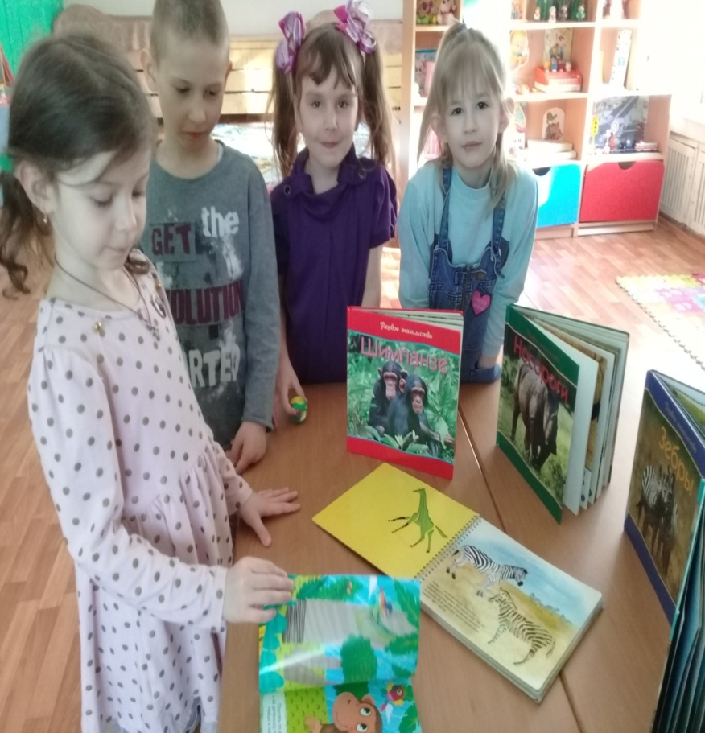
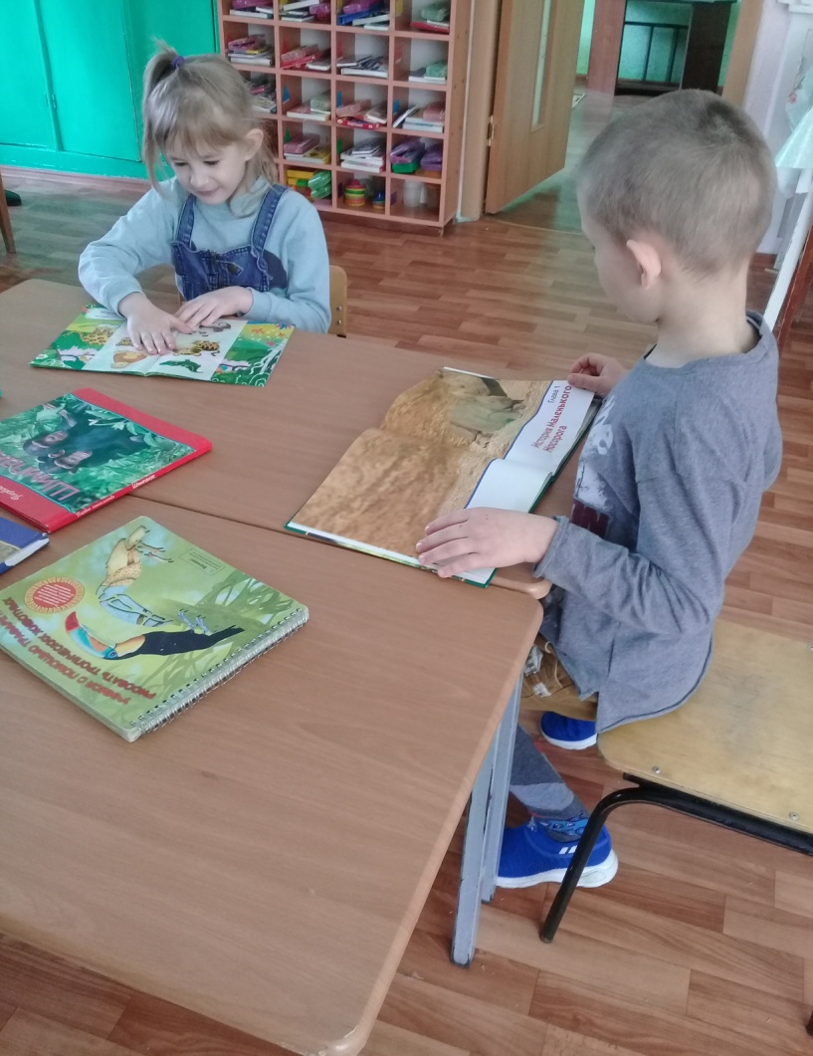
Рассматривание иллюстраций,

Slide 10
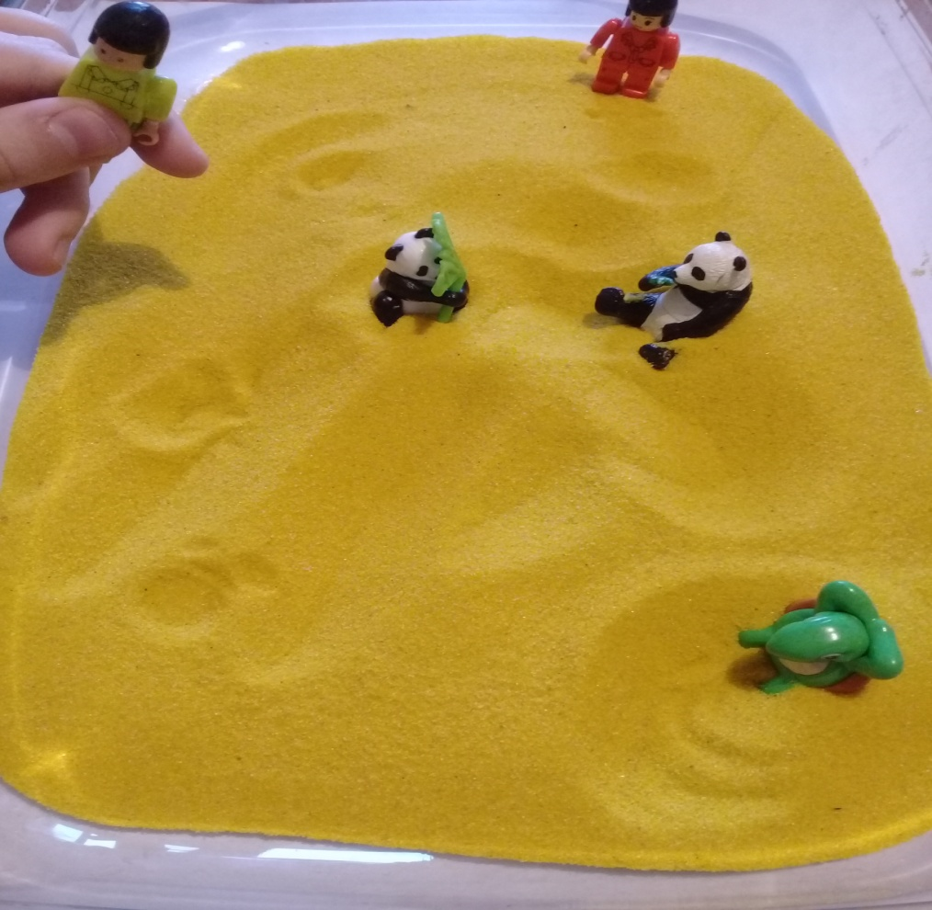
Игры с песком
Используем мелкие игрушки из киндер сюрприза и Лего – человечков.

Slide 11
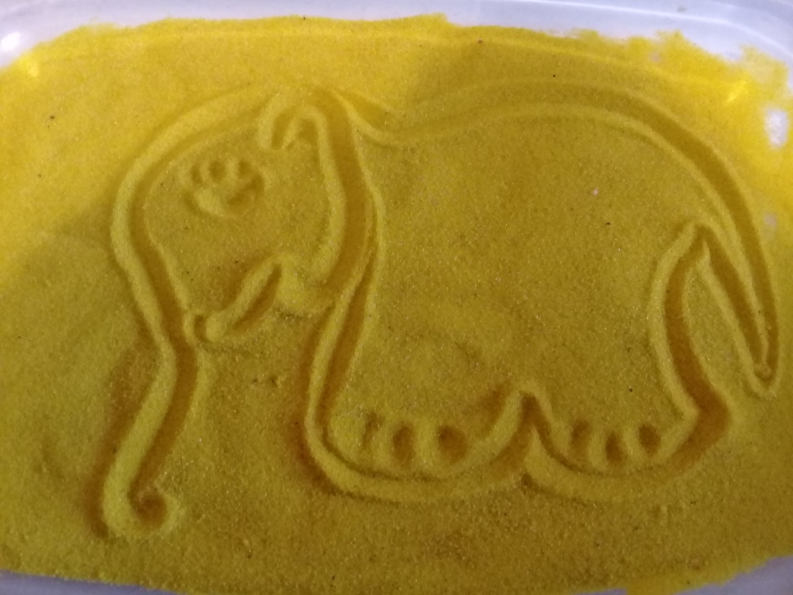
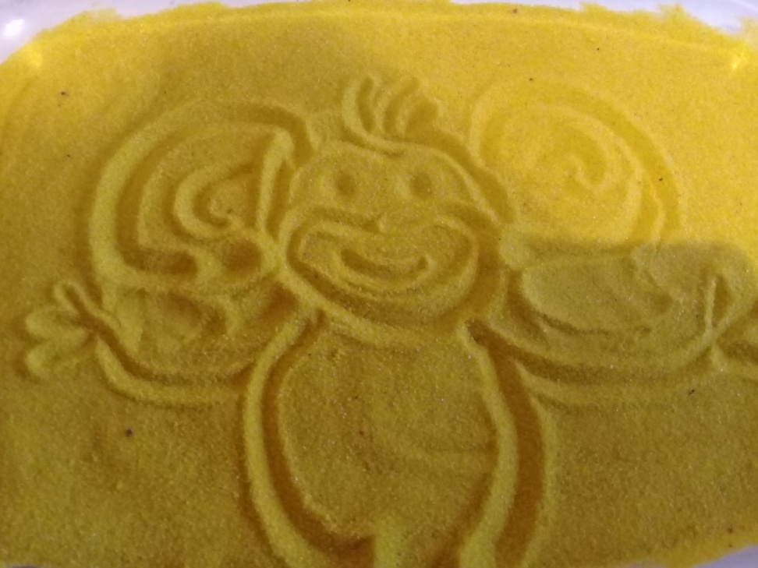
Рисунки на цветном песке

Slide 12
Работа с родителями :
Закрепление разученных стихотворений, беседы по прочитанным произведениям.
Создание игрушек из картона для театральной деятельности «Африканские животные».
Совместное рисование родителей с ребенком африканского животного, составление рассказа про животное.

Slide 13
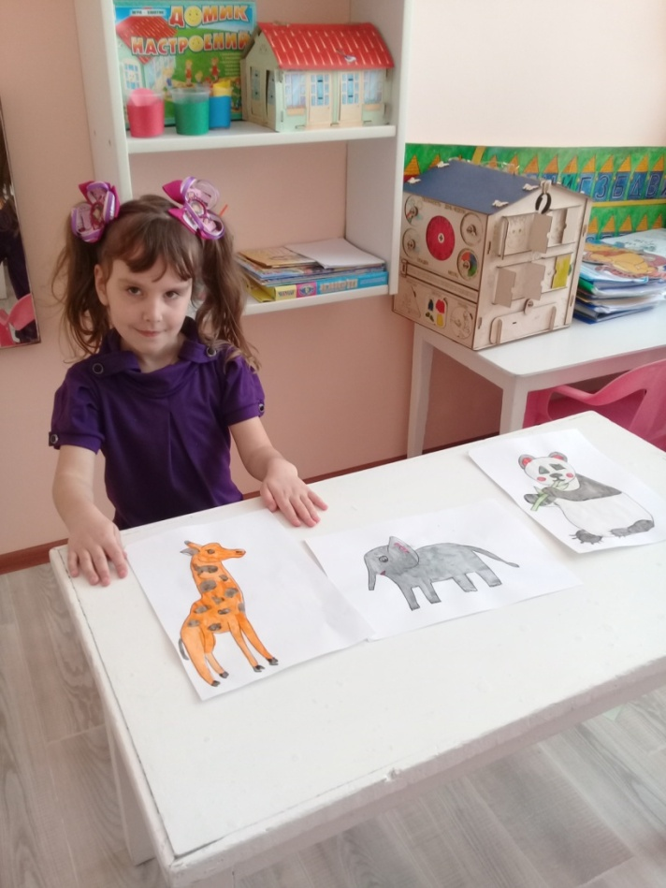
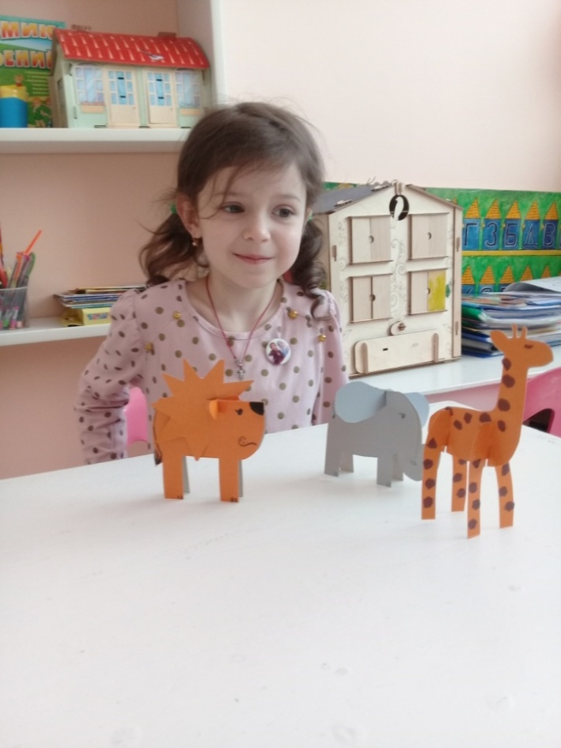
Вместе с мамочкой: создание игрушек из картона для театральной деятельности «Африканские животные», совместное рисование с детьми африканского животного.

Slide 14
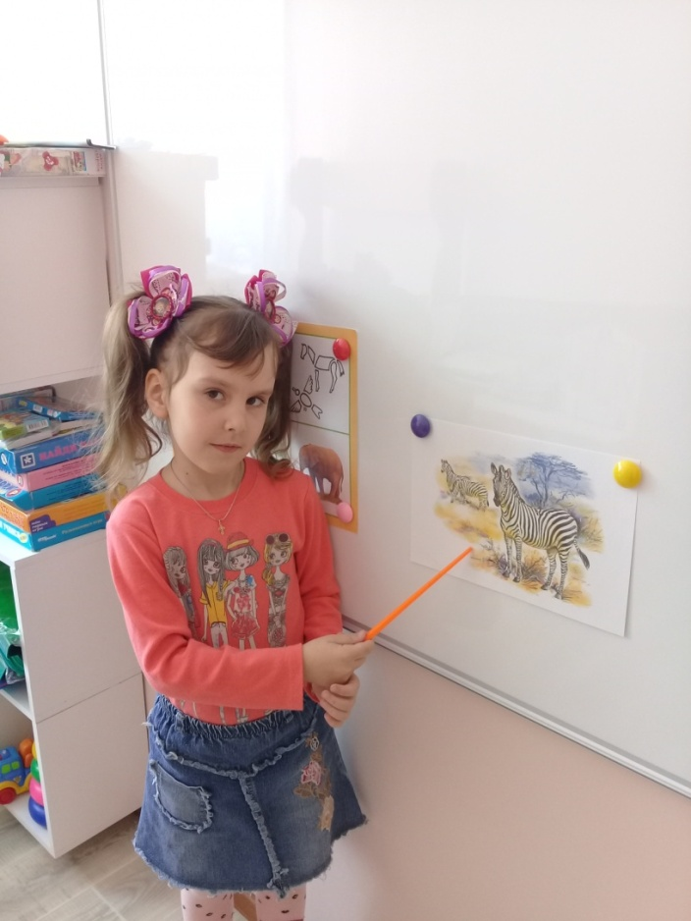
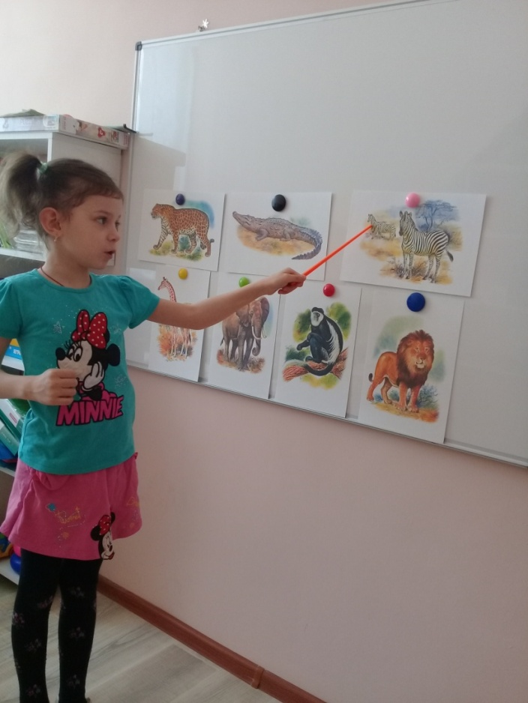
Составление описательного рассказа по теме «Животные жарких стран»

Slide 15
Спасибо за внимание!

